Slide 1
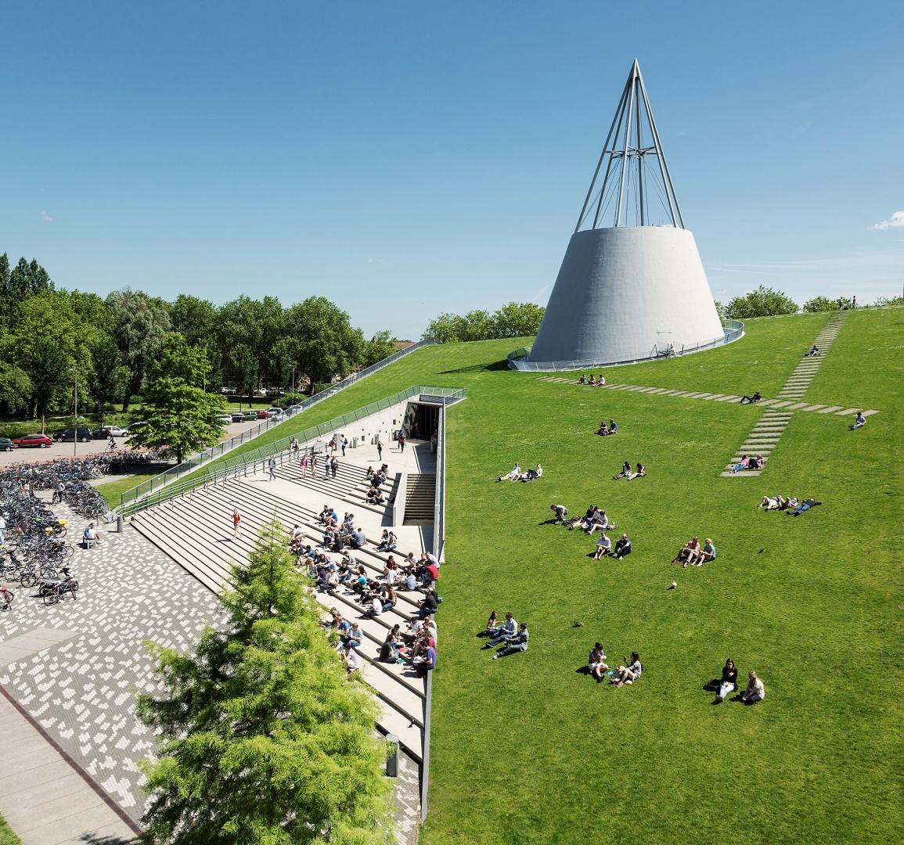
Snel weg:
over verkeer en vervoer
Victor L. Knoop, Transport en Planning
3 november 2024

Slide 2
Onderwerpen
Waar komt verkeer vandaan en hoeveel verkeer kunnen we verwachten?
Hoe ontstaan files (en waarom lossen we ze niet allemaal op)?
Waarom helpen verkeerslichten de doorstroming terwijl je toch moet stoppen?
Wanneer werken treinen of metro’s beter dan auto’s?
Hoe ziet het verkeer van de toekomst eruit?

Slide 3
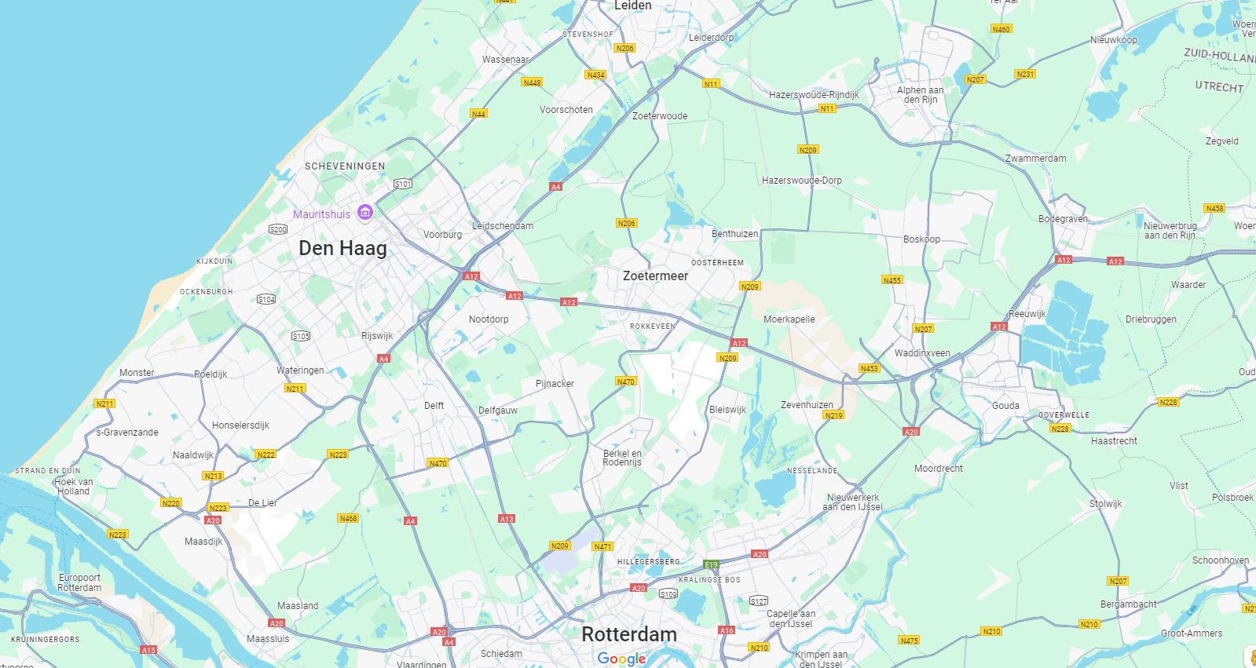
Waar komt verkeer vandaan
        Waar ben je en waar wil je heen?
        Supermarkt (bakker)
        School
        Dagje uit
        Weekend weg
        Zomervakantie

Slide 4
Waar komt verkeer vandaan
        Waar ben je en waar wil je heen?
        Supermarkt (bakker)
        School
        Dagje uit
        Weekend weg
        Zomervakantie
        Waar komen jullie vandaan?
          Delft
          Den Hoorn, Delfgauw, Ypenburg
          Rest van Zuid Holland
          Ergens anders

Slide 5
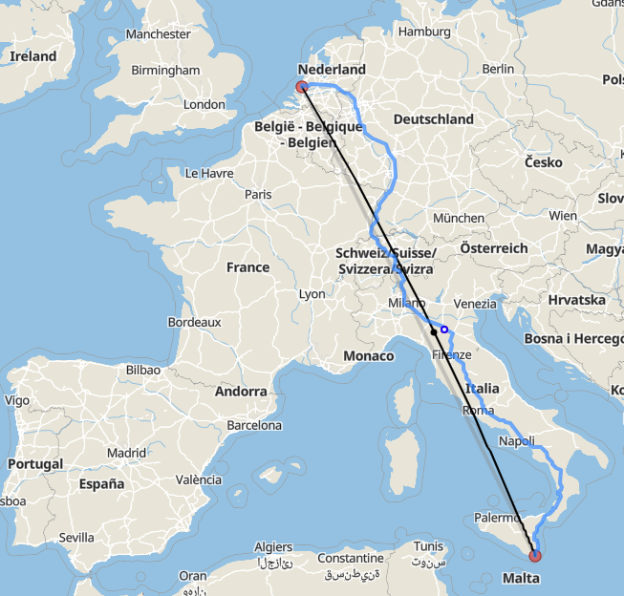
Kopje koffie
        Naar je werk vliegen?

Slide 6
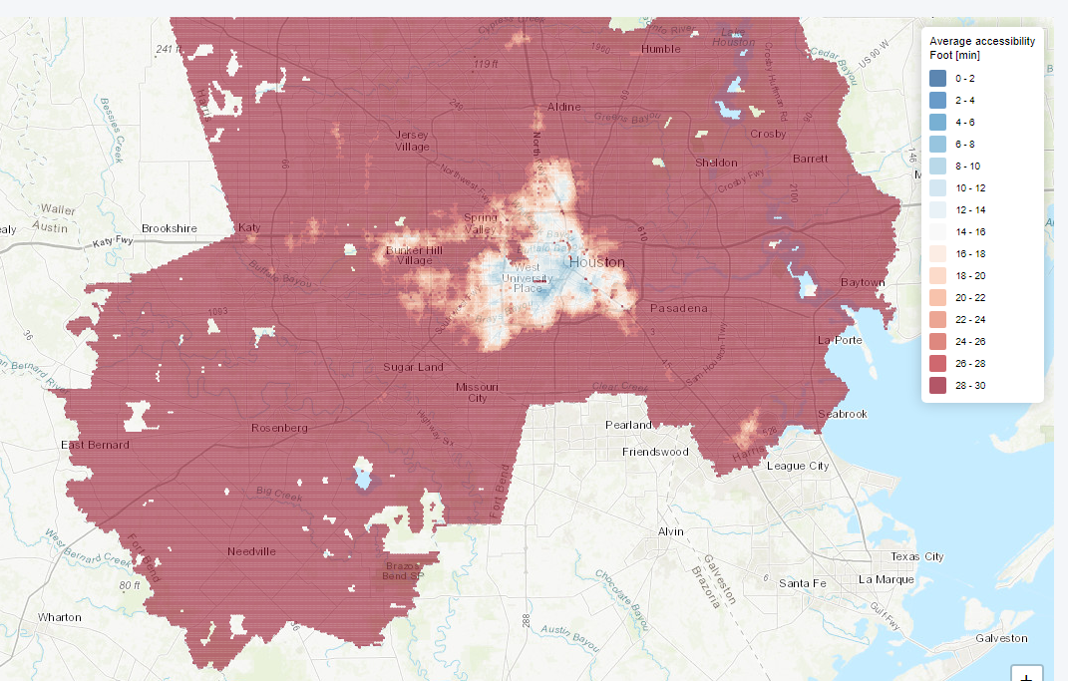
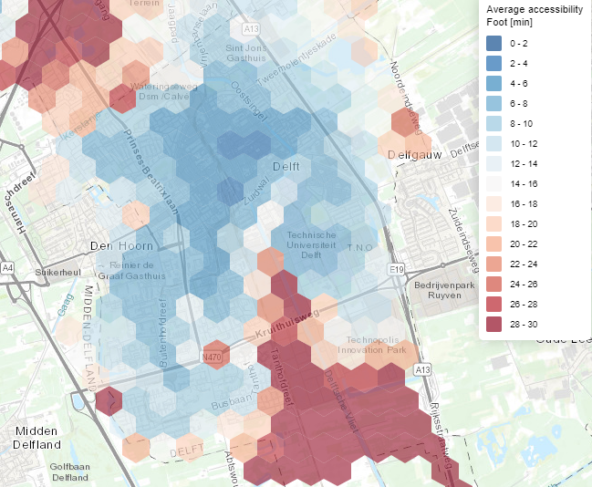
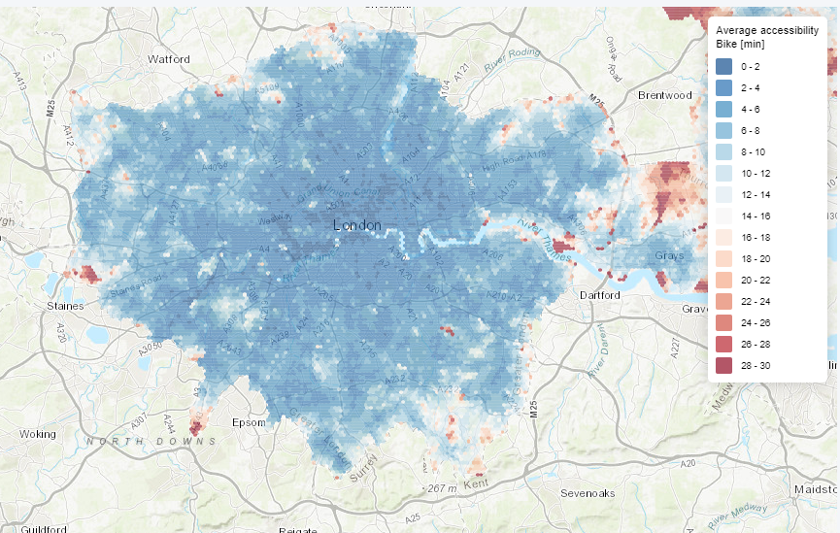
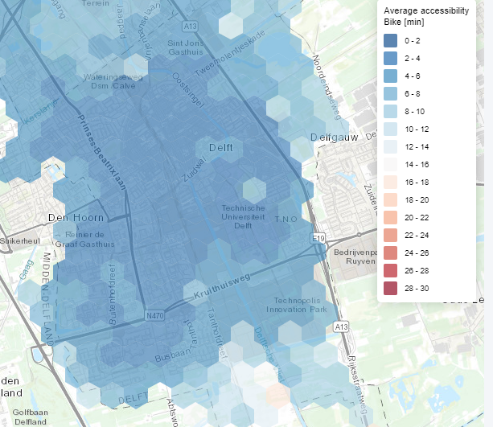
Wet van behoud van reistijd
        70-90 minuten per dag reizen, al jaren
        Centra van oude steden: ~20 min lopen
        Snellere vervoersmiddelen: verder van je werk wonen
        Files oplossen: verder reizen!
        Kun je wat anders doen tijdens de rit: tijd kan langer worden
        https://whatif.sonycsl.it/15mincity/

Slide 7
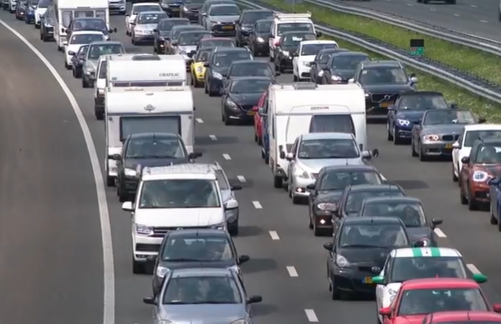
Altijd een reden voor een file
        Niet waar: gekke remactie veroorzaakt file
        Oorzaak: kijk naar de eerste auto in de file; die moet wachten
        Vaak: wegversmalling, extra verkeer, brug, …
        Vergelijk: trechter
        Waarom lossen we die problemen dan niet op?

Slide 8
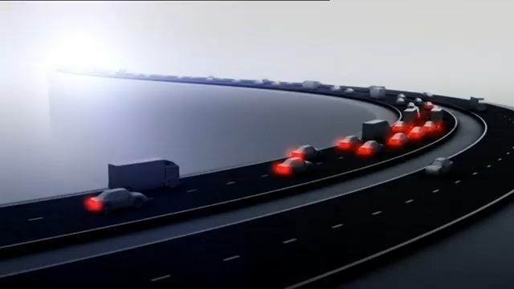
Altijd een reden voor een file
        Niet waar: gekke remactie veroorzaakt file
        Oorzaak: kijk naar de eerste auto in de file; die moet wachten
        Vaak: wegversmalling, extra verkeer, brug, …
        Waarom lossen we die problemen dan niet op?
        Files bewegen!
        Als het druk is: spookfiles
        (maar de oorzaak daarvan ligt in te veel auto’s)

Slide 9
Verkeerslichten
Verkeerslichten zorgen voor veiligheid: de ene kant groen = de andere kant rood
Leidt tot wachttijden (een belangrijk deel van de verliestijd)
Ze verbeteren ook de doorstroming: dichter op elkaar rijden in 1 stroom, dus meer mensen over het kruispunt
Hoe langer rood, hoe eerder thuis!
Notes:
Stoppen, uitwijken, inhalen, bochten.

Slide 10

Verkeerslichten
Verkeerslichten zorgen voor veiligheid: de ene kant groen = de andere kant rood
Leidt tot wachttijden (een belangrijk deel van de verliestijd)
Ze verbeteren ook de doorstroming: dichter op elkaar rijden in 1 stroom, dus meer mensen over het kruispunt
Notes:
Stoppen, uitwijken, inhalen, bochten.

Slide 11
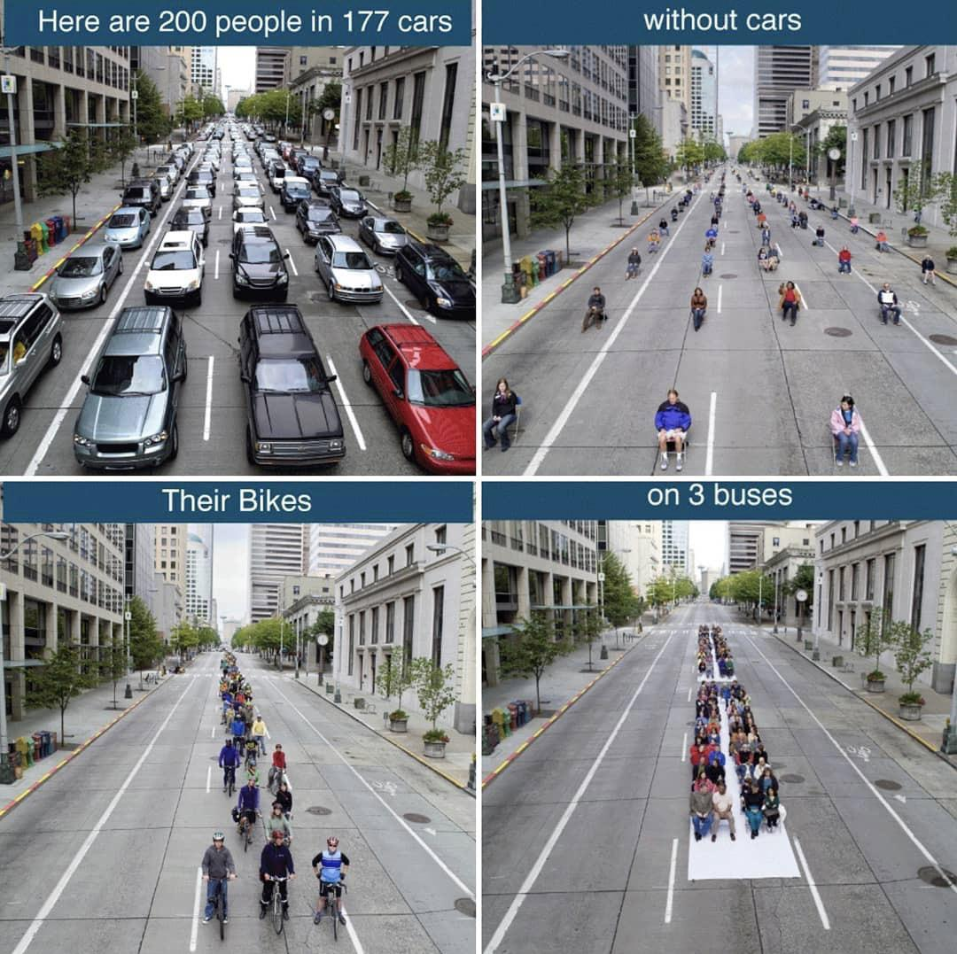
Veel mensen dicht op elkaar
Verkeerslichten zorgen voor veiligheid: de ene kant groen = de andere kant rood
Leidt tot wachttijden (een belangrijk deel van de verliestijd)
Ze verbeteren ook de doorstroming: dichter op elkaar rijden in 1 stroom, dus meer mensen over het kruispunt
Bussen helpen ook daarbij
Treinen:
1000 mensen in 1 trein
Notes:
Stoppen, uitwijken, inhalen, bochten.

Slide 12
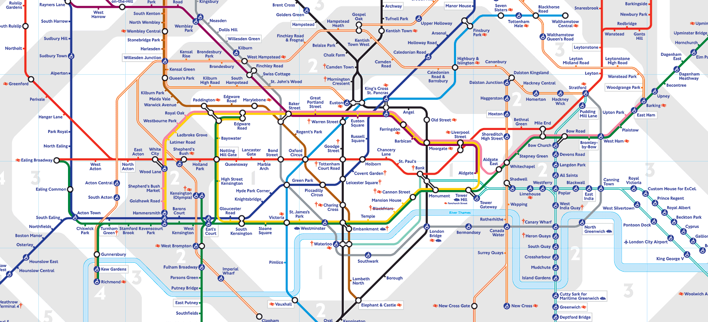
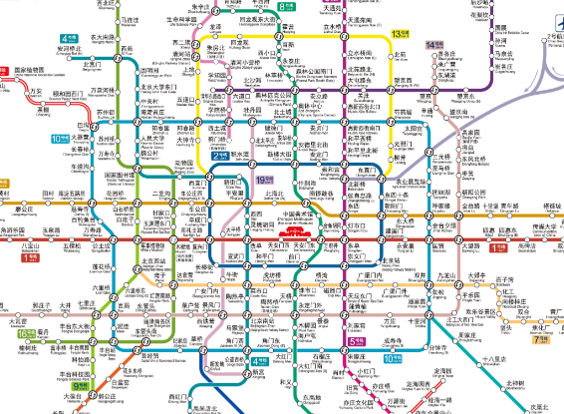
Veel mensen dicht op elkaar
Verkeerslichten zorgen voor veiligheid: de ene kant groen = de andere kant rood
Leidt tot wachttijden (een belangrijk deel van de verliestijd)
Ze verbeteren ook de doorstroming: dichter op elkaar rijden in 1 stroom, dus meer mensen over het kruispunt
Bussen helpen ook daarbij
Treinen:
1000 mensen in 1 trein
Metro’s:
- Dichter op elkaar
- Geen kruisingen
Notes:
Stoppen, uitwijken, inhalen, bochten.

Slide 13
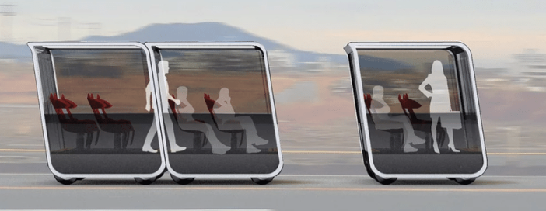
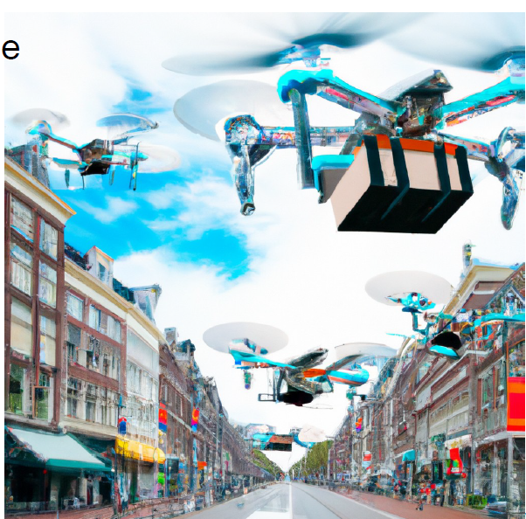
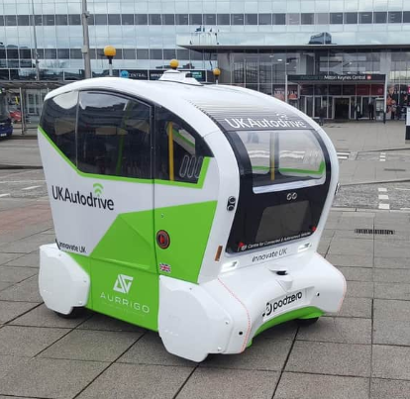
Nieuwe concepten
Hoe veel willen/moeten we reizen
Automatische voertuigen lossen problemen
niet op
Ruimte gebruiken
Notes:
Stoppen, uitwijken, inhalen, bochten.

Slide 14
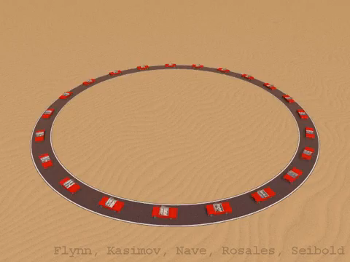
Nieuwe concepten
Hoe veel willen/moeten we reizen
Automatische voertuigen lossen problemen
niet op
Ruimte gebruiken
Notes:
Stoppen, uitwijken, inhalen, bochten.

Slide 15

Name of the presentation
Name / date

